Slide 1
Essai RECOVERY
Corticostéroïdes pour la pneumonie communautaire (PAC)
Formation
V1.0 2024-01-08

Slide 2
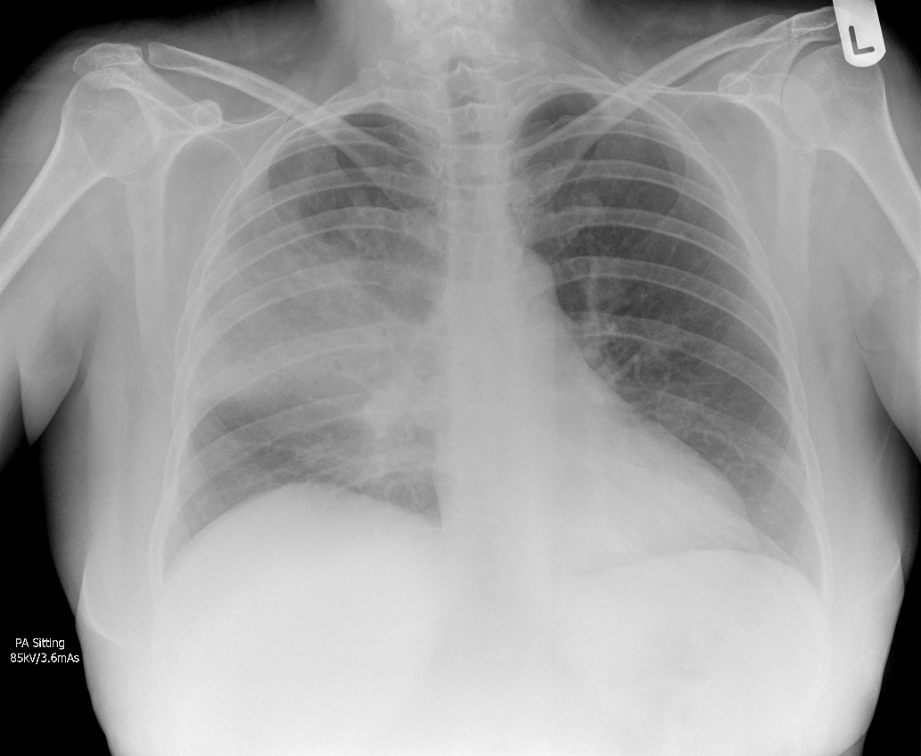
Pneumonie communautaire
Dans un contexte non pandémique, la PAC est généralement causée par des bactéries des voies respiratoires supérieures.
L’agent pathogène responsable n’est généralement pas identifié, de sorte que le diagnostic est basé sur les symptômes typiques et la radiologie, et le traitement est basé sur des antibiotiques empiriques et des soins de soutien.
La comparaison RECOVERY PAC recrute ces patients, dont la PAC est liée à une infection bactérienne suspectée ou confirmée.
La PAC est l’une des causes les plus fréquentes d’admission à l’hôpital dans le monde, et on estime qu’elle tue environ 2 500 000 personnes par an.
Les pneumonies virales causées par le SRAS-CoV-2 et la grippe ont des pathologies et des traitements distincts, et peuvent être diagnostiquées facilement par PCR à partir d’un prélèvement de gorge ; elles sont donc traitées comme des catégories distinctes de pneumonies dans RECOVERY
Avec l’aimable autorisation de Jeremy Jones, Radiopaedia.org

Slide 3
Éligibilité pour l’essai RECOVERY
Hospitalisation
Syndrome de pneumonie, par exemple
  Symptômes typiques d’une nouvelle infection des voies respiratoires (toux, essoufflement, fièvre, etc.) ; et
  Preuve objective d’une maladie pulmonaire aiguë (par exemple, modifications radiographiques/CT/US, hypoxie ou examen clinique) ; et
  des causes alternatives considérées comme improbables ou exclues (par exemple, une insuffisance cardiaque).
  Toutefois, le diagnostic est clinique selon l’avis du médecin traitant (ces critères sont donnés à titre indicatif).
L’un des diagnostics suivants :
  Infection confirmée par le SRAS-CoV-2
  Infection confirmée par la grippe A ou B
  Pneumonie d’origine communautaire avec antibiothérapie planifiée (sans suspicion de COVID-19/grippe/PCP/TB)
Aucun antécédent médical susceptible d’exposer le patient à un risque s’il devait participer à l’essai.
Le clinicien traitant ne pense pas qu’un traitement spécifique soit indiqué ou contre-indiqué.

Slide 4
CAP dans RECOVERY - clarifications
Les patients ne sont pas éligibles s’ils ont une infection suspectée ou confirmée :
  infection par le SRAS-COV-2
  infection grippale
  pneumonie Pneumocystis jirovecii (‘PCP’ ou ‘PJP’)
  tuberculose pulmonaire active.
La détection de ces agents pathogènes n’est pas nécessaire dans le cadre d’un essai (uniquement si elle fait partie des soins standard).
La détection de virus autres que ceux mentionnés ci-dessus n’est pas exclue (par exemple, VRS, adénovirus, rhinovirus, etc.).
L’expression « acquise dans la communauté » peut être définie comme dans la pratique habituelle, mais implique :
  la pneumonie était présente à l’admission
  Pas de séjour récent à l’hôpital ou dans un établissement de soins (par exemple dans les 10 jours précédant l’admission)

Slide 5
Corticostéroïdes pour la PAC
La dexaméthasone 6 mg une fois par jour réduit d’environ un cinquième la mortalité chez les patients COVID-19 hypoxiques¹
Les corticostéroïdes sont également bénéfiques dans les cas graves de PCP²
Malgré les similitudes avec le COVID-19, l’atteinte pulmonaire est typiquement plus focale dans la PAC, avec une hypoxie moins sévère et des schémas différents d’activation immunitaire³
La PAC est également un syndrome plus hétérogène que le COVID-19, causé par une variété d’agents pathogènes.
Les corticostéroïdes réduisent-ils la mortalité chez les patients hospitalisés pour une PAC ?
1 RECOVERY Collaborative Group. N Engl J Med. 2021 PMID32678530 2 Ewald H, et al. Cochrane Database Syst Rev. 2015 PMID25835432
3 Ibáñez-Prada ED, et alRespir Res. 2023 PMID: 36814234

Slide 6
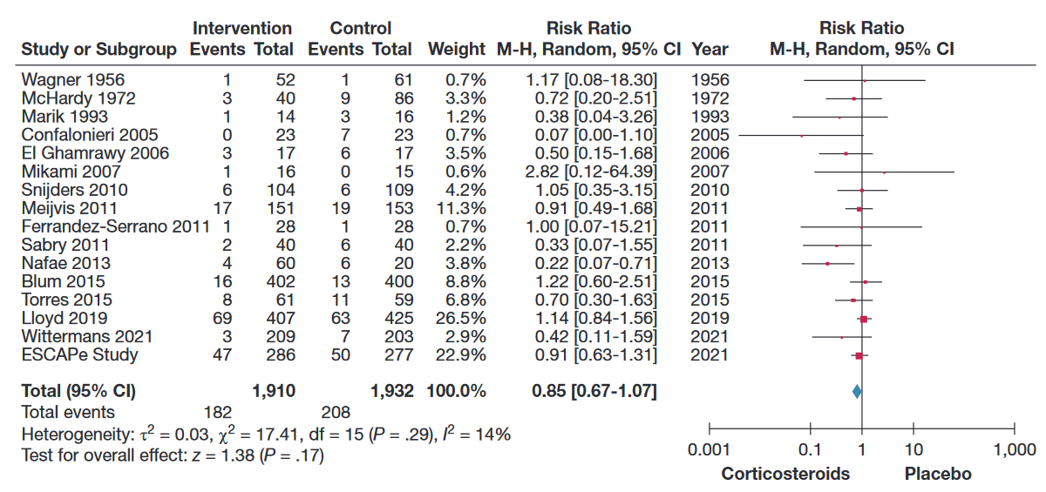
Corticostéroïdes pour la PAC
Une méta-analyse réalisée en 2023 a révélé que les patients atteints de PAC et recevant des stéroïdes présentaient un risque de décès inférieur de 15 %.
Cependant, les essais étant trop petits pour être concluants, il est possible qu’il n’y ait pas de bénéfice, ou que le bénéfice soit encore plus important (par exemple, une réduction de 20 à 30 %).
Saleem N, et al. Chest. 2023. PMID36087797

Slide 7
Corticostéroïdes pour la PAC
Dans un essai ultérieur portant sur des patients en soins intensifs (CAPE COD), le risque de décès était plus faible avec les stéroïdes (25/400 contre 47/395 décès).¹
Cependant, l’essai ESCAPe 2022 n’a pas donné de résultats favorables chez les patients des unités de soins intensifs (47/286 contre 50/277 sont décédés)²
Les corticostéroïdes réduisent le délai de sortie en cas de PAC, mais il peut s’agir d’un effet direct de la réduction de la fièvre et de la CRP, plutôt que d’une amélioration des résultats ³ (et certaines données indiquent que les réadmissions peuvent être plus nombreuses chez les personnes ayant reçu des corticostéroïdes⁴)
Nous avons besoin de plus de données randomisées provenant d’un large éventail de patients pour éclairer le traitement de la PAC.
¹Dequin P, et al. N Engl J Med. 2023 PMID36942789 ²Meduri G, et al. Intensive Care Med. 2022. PMID35723686
³Joseph L, et al. Lancet 2011. PMID21907856 ⁴Saleem N, et al. Chest. 2023. PMID36087797

Slide 8
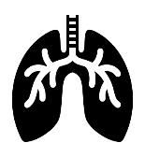

Conception RECOVERY : Protocole principal V27.0
PATIENTS HOSPITALISÉS ATTEINTS DE PNEUMONIE
Comparaison COVID-19 des doses élevées de corticostéroïdes (patients sous VNI ou VMI)
Comparaison des corticostéroïdes pour la pneumonie acquise dans la communauté (PAC)
ANALYSE
Comparaison avec le sotrovimab
E
Dexaméthasone à forte dose
Soins habituels (dose standard de corticostéroïdes)
J
Sotrovimab
Soins habituels sans sotrovimab
M
Dexaméthasone
Soins habituels sans corticostéroïdes
ou
ou
ou
Patients dont le SRAS-CoV-2 a été confirmé
Patients atteints de PAC (sans suspicion de SRAS-CoV-2/grippe/PCP/TB)
R
Résultats à 28 jours et 6 mois
Mortalité
Délai de sortie de l’hôpital en vie
Progression vers la ventilation ou le décès
Collecte des données de base, détermination de l’adéquation
Randomisation 1:1 dans chaque comparaison appropriée
Comparaison avec le baloxavir
Comparaison avec l’oseltamivir
Comparaison des corticostéroïdes contre la grippe (patients souffrant d’hypoxie)
G
Baloxavir
Soins habituels sans baloxavir
H
Oseltamivir
Soins habituels sans oseltamivir
I
Dexaméthasone
Soins habituels sans corticostéroïdes
ou
ou
ou
Patients atteints d’une GRIPPE confirmée

Slide 9
Conception RECOVERY : Comparaison avec la PAC
PATIENTS HOSPITALISÉS ATTEINTS DE PNEUMONIE
Comparaison COVID-19 des doses élevées de corticostéroïdes (patients sous VNI ou VMI)
Comparaison des corticostéroïdes pour la pneumonie acquise dans la communauté (PAC)
ANALYSE
Comparaison avec le sotrovimab
E
Dexaméthasone à forte dose
Soins habituels (dose standard de corticostéroïdes)
J
Sotrovimab
Soins habituels sans sotrovimab
M
Dexaméthasone
Soins habituels sans corticostéroïdes
ou
ou
ou
Patients dont le SRAS-CoV-2 a été confirmé
Patients atteints de PAC (sans suspicion de SRAS-CoV-2/grippe/PCP/TB)
R
Résultats à 28 jours et 6 mois
Mortalité
Délai de sortie de l’hôpital en vie
Progression vers la ventilation ou le décès
Collecte des données de base, détermination de l’adéquation
Randomisation 1:1 dans chaque comparaison appropriée
Comparaison avec le baloxavir
Comparaison avec l’oseltamivir
Comparaison des corticostéroïdes contre la grippe (patients souffrant d’hypoxie)
G
Baloxavir
Soins habituels sans baloxavir
H
Oseltamivir
Soins habituels sans oseltamivir
I
Dexaméthasone
Soins habituels sans corticostéroïdes
ou
ou
ou
Patients atteints d’une GRIPPE confirmée

Slide 10
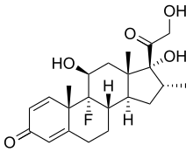
Comparaison des corticostéroïdes dans le cadre de la PAC
Ouvert aux adultes ≥18 ans
Pas d’exigence d’hypoxie (contrairement à la comparaison des corticostéroïdes pour la grippe)
Les femmes enceintes et allaitantes sont éligibles (mais utilisez la prednisolone/hydrocortisone au lieu de la dexaméthasone - voir le protocole pour le dosage).
Les patients souffrant d’insuffisance hépatique ou rénale sont éligibles.
Les patients ne sont pas éligibles si leur médecin traitant considère que les corticostéroïdes systémiques sont indiqués ou contre-indiqués pour quelque raison que ce soit
Si, après la randomisation, les corticostéroïdes deviennent indiqués chez un patient ayant reçu les soins habituels, ils doivent lui être administrés (cela ne doit se produire qu’en raison d’un changement de l’état clinique).

Slide 11
Comparaison des corticostéroïdes dans le cadre de la PAC
La dexaméthasone est un substrat du CYP3A4, il y a donc un risque d’augmentation de l’exposition et des effets secondaires si elle est administrée en même temps que des inhibiteurs puissants du CYP3A4, par exemple
  Clarithromycine/érythromycine (mais pas l’azithromycine)
  Ritonavir/cobicistat
  Antifongiques azolés
Déterminez si un inhibiteur puissant du CYP3A4 peut être suspendu/remplacé en toute sécurité, ou si une surveillance accrue des effets secondaires des stéroïdes est nécessaire.
Si un inhibiteur puissant du CYP3A4 ne peut être évité, il peut ne pas être approprié d’inscrire le patient dans la comparaison des corticostéroïdes, mais cela n’est pas interdit par le protocole, car la prise en charge doit être basée sur une évaluation des risques/bénéfices individuels.

Slide 12
Comparaison des corticostéroïdes dans le cadre de la PAC
Dexaméthasone 6 mg une fois par jour, par voie orale/nasogastrique ou par voie intraveineuse
Traitement pendant 10 jours ou jusqu’à la sortie de l’hôpital, selon la première éventualité.
Pas d’échantillons de référence ou de suivi
Les effets secondaires importants des corticostéroïdes doivent être pris en compte et anticipés comme dans la pratique normale, par exemple
  Risque d’hyperglycémie (envisager la nécessité d’une surveillance accrue)
  Ulcération gastroduodénale (envisager la nécessité d’une gastroprotection en cas de risque élevé)
  Infection (en particulier si d’autres raisons justifient l’immunosuppression)
  Réactions psychiatriques
  Rétention hydrique
  Risque d’insuffisance surrénale en cas d’arrêt brutal chez certains patients, par exemple en cas d’utilisation antérieure importante de corticostéroïdes ou pour d’autres raisons d’insuffisance surrénale (envisager un arrêt progressif selon la pratique normale).

Slide 13
Résumé - PAC
La PAC est une cause majeure d’hospitalisation et de décès dans le monde.
Si les corticostéroïdes réduisent ne serait-ce que modérément le risque de décès (par exemple de 10 à 20 %), ils pourraient sauver des dizaines ou des centaines de milliers de vies.
Pour identifier ou exclure un bénéfice valable des stéroïdes, il faudra randomiser beaucoup plus de patients que dans les essais précédents.
Veuillez envisager RECOVERY pour le plus grand nombre possible de vos patients.

